Slide 1


UNIVERSIDAD AUTÓNOMA DEL ESTADO DE MÉXICO
FACULTAD DE INGENIERÍA
Material Visual
Meta-heurísticos para Optimización Combinatoria
Unidad de Aprendizaje
Optativa. Tópicos de Optimización
Clave: MSU 113
PROGRAMA: MAESTRÍA EN INGENIERÍA DE LA CADENA DE SUMINISTRO
ORGANISMO EN QUE SE IMPARTE: FACULTAD DE INGENIERÍA
TIPO DE MATERIAL: SÓLO VISIÓN PROYECTABLE
FECHA DE ELABORACIÓN: 2017-B
ELABORADO POR: DR. JAVIER GARCÍA GUTIÉRREZ

Slide 2
JUSTIFICACIÓN
El presente material se elaboró con la intención de apoyar al docente al impartir el tema de «Meta-heurísticos para problemas combinatorios» de la Unidad de Aprendizaje Tópicos de Optimización y así cumplir con una de las competencias genéricas de la misma. El material visual permite a los estudiantes facilitar su aprendizaje mediante la exposición de las ideas de cada meta-heurístico, y de este modo, aprovechar el tiempo dentro del salón de clases.
PRESENTACIÓN
Debido a que los problemas de toma de decisiones en las distintas etapas de la Cadena de Suministros implican la construcción de modelos que la mayoría de las veces son intratables y para fines prácticos es necesario contar con una solución dentro de ciertos márgenes de bondad. En este curso se presentan las técnicas más utilizadas para lograr la optimización de modelos de aprovisionamiento y distribución en la Cadena de Suministro, a través de los procedimientos algorítmicos ex profeso de uso más común por la comunidad científica y por los practicantes de esta disciplina.

Slide 3
PROPÓSITO GENERAL DE LA UNIDAD DE APRENDIZAJE
Analizar y precisar las principales técnicas de formulación de modelos de optimización entera y los principales enfoques generales para resolver problemas de optimización entera y combinatoria.
COMPETENCIAS GENÉRICAS DE LA UNIDAD DE APRENDIZAJE
Al concluir el curso, el alumno podrá:
Formular y resolver problemas de programación entera.
Formular y entender la problemática de la optimización combinatoria.
Entender las estrategias de búsqueda de las estrategias basadas en meta-heurísticos
Resolver problemas combinatorios con enfoques algorítmicos meta-heurísticos en entornos de decisiones en la Cadena de Suministros.

Slide 4
BIBLIOGRAFÍA BÁSICA
Bertsimas, D.; Weismantel, R. (2005). Optimization over Integers, Dynamic Ideas.
Blum, C.; Roli, A.; Sampels, M. (2010). Hybrid Metaheuristics: An Emerging Approach to Optimization (Studies in Computational Intelligence), Springer.
Chen, D.-S.; Batson, R.G.; Dang, Y. (2010). Applied Integer Programming: Modeling and Solution, Wiley.
Cook, W.J.; Cunningham, W.H.; Pulleyblank, W.R.; Schrijver, A. (1998). Combinatorial Optimization, Wiley-Interscience.
Maniezzo, V.; Stützle, T.; Voß, S. (2009). Matheuristics: Hybridizing Metaheuristics and Mathematical Programming (Annals of Information Systems), Springer.
Martin, R.K. (1998). Large Scale Linear and Integer Optimization: A Unified Approach, Springer.
Nowak, I. (2005). Relaxation and Decomposition Methods for Mixed Integer Nonlinear Programming (International Series of Numerical Mathematics), Birkhäuser.

Slide 5
LECTURAS COMPLEMENTARIAS
Aarts, E.H.L.; Korst, J.H.M.; van Laarhoven, P.J.M. (1997). Simulated Annealing. In E.H.L. Aarts and J.K. Lenstra, editors, Local Search in Combinatorial Optimization , pages 91– 20. John Wiley & Sons.
Bäck, T. (1996). Evolutionary Algorithms in Theory and Practice: Evolution Strategies, Evolutionary Programming, Genetic Algorithms, Oxford University Press.
Bäck, T.; Fogel, D.; Michalewicz, Z. (1997). Handbook of Evolutionary Computation, Oxford University Press.
Glover, F. (1989). Tabu Search - Part I. ORSA Journal on Computing, Vol. 1, No. 3, pp. 190 - 206.
Glover, F. (1990). Tabu Search - Part II. ORSA Journal on Computing, Vol. 2, No. 1, pp. 4 -32.
Kirkpatrick, S.; Gelatt, C.D. ; Vecchi, M.P. (1983). Optimization by Simulated Annealing. Science, New Series, Vol. 220, No. 4598., pp. 671-680.
Resende M.G.C.; Ribeiro C.C. (2003). Greedy Randomized Adaptive Search Procedures. In: Glover F., Kochenberger G.A. (eds) Handbook of Metaheuristics. International Series in Operations Research & Management Science, Vol. 57. Springer, Boston, MA.
Potvin, J.-Y.. (1996). Genetic algorithms for the Traveling Salesman Problem. Annals of Operations Research, 63, pp. 339-370.

Slide 6
Optativa. Tópicos de Optimización
Tema: Meta-heurísticos para Optimización Combinatoria
(Instructor)

Slide 7
CONTENIDO
Heurísticos y meta-heurísticos
Clasificación de meta-heurísticos
Recocido simulado
Búsqueda Tabú
GRASP
Algoritmos Evolutivos

Slide 8
HEURÍSTICOS Y META-HEURÍSTICOS
Muchos problemas de optimización consisten en la búsqueda de una configuración "mejor" de un conjunto de variables para lograr algunos objetivos. Estos se dividen en dos categorías: aquellos en las que las soluciones se codifican con variables de valor real y aquellos en las que las soluciones se codifican con variables discretas. Entre los últimos, encontramos una clase de problemas llamados problemas de Optimización Combinatoria (CO).
Un problema de optimización combinatoria P = (S, f) puede definirse por:
Un conjunto de variables X = {x1, ..., xn};
Dominios variables D1, ..., Dn;
Restricciones entre variables;
Una función objetivo f que debe minimizarse, donde f: D1 × ··· × Dn → IR+;
MAESTRÍA EN INGENIERÍA DE LA CADENA DE SUMINISTRO
FACULTAD DE INGENIERÍA

Slide 9
HEURÍSTICOS Y META-HEURÍSTICOS
El conjunto de todas las posibles asignaciones factibles es: S = {s = {(x1, v1), ... , (xn, vn)} | vi ∈ Di, s satisface todas las restricciones}. S es un espacio de búsqueda (o solución).
Para resolver un problema de optimización combinatoria uno tiene que encontrar una solución s* ∈ S con un valor de función objetivo mínimo, es decir, f (s*) ≤ f (s) ∀s ∈ S. s* se denomina solución globalmente óptima de ( S, f) y el conjunto S* ⊆ S se denomina conjunto de soluciones óptimas a nivel global.
Debido a la importancia práctica de los problemas de CO, se han desarrollado muchos algoritmos para abordarlos. Estos algoritmos pueden clasificarse como algoritmo completo o aproximado. Se garantiza que los algoritmos completos encontrarán para cada instancia de tamaño finito de un problema de CO una solución óptima en tiempo.
MAESTRÍA EN INGENIERÍA DE LA CADENA DE SUMINISTRO
FACULTAD DE INGENIERÍA

Slide 10
HEURÍSTICOS Y META-HEURÍSTICOS
Sin embargo, para los problemas de CO que son NP-hard, no existe un algoritmo de tiempo polinómico, suponiendo que 𝑃≠𝑁𝑃. Por lo tanto, los métodos completos pueden necesitar un tiempo de cómputo exponencial en el peor de los casos. Esto a menudo lleva a tiempos de computación demasiado altos para fines prácticos. En métodos aproximados, se sacrifica la garantía de encontrar soluciones óptimas con el fin de obtener buenas soluciones en un tiempo significativamente reducido.
Entre los métodos aproximados básicos generalmente distinguimos entre métodos constructivos y métodos de búsqueda locales. Los algoritmos constructivos generan soluciones desde cero agregando componentes de una solución parcialmente vacía, hasta que se complete una solución. Por lo general, son los métodos más rápidos aproximados, pero a menudo ofrecen soluciones de calidad inferior en comparación con los algoritmos de búsqueda locales.
MAESTRÍA EN INGENIERÍA DE LA CADENA DE SUMINISTRO
FACULTAD DE INGENIERÍA

Slide 11
HEURÍSTICOS Y META-HEURÍSTICOS
Los algoritmos de búsqueda locales comienzan desde una solución inicial e intentan sustituir de manera iterativa la solución actual por una solución mejor en un vecindario adecuadamente definido de la solución actual, donde el vecindario se define formalmente de la siguiente manera:
En los últimos 20 años, ha surgido un nuevo tipo de algoritmo aproximado que básicamente trata de combinar métodos heurísticos básicos en marcos de alto nivel destinados a explorar de manera eficiente y efectiva un espacio de búsqueda. Estos métodos hoy en día se llaman comúnmente meta-heurísticos.
El término meta-heurístico, introducido por primera vez en Glover [1986], se deriva de la composición de dos palabras griegas. Heuristic deriva del verbo heuriskein (ϵνρισκϵιν) que significa "encontrar", mientras que el sufijo meta significa "más allá, en un nivel superior".
MAESTRÍA EN INGENIERÍA DE LA CADENA DE SUMINISTRO
FACULTAD DE INGENIERÍA

Slide 12
HEURÍSTICOS Y META-HEURÍSTICOS
«Los meta-heurísticos son típicamente estrategias de alto nivel que guían un heurístico subyacente, más específica para el problema, para aumentar su rendimiento. El objetivo principal es evitar las desventajas de la mejora iterativa y, en particular, el descenso múltiple al permitir que la búsqueda local escape del óptimo local. Esto se logra ya sea permitiendo movimientos de empeoramiento o generando nuevas soluciones iniciales para la búsqueda local de una manera más "inteligente" que simplemente proporcionando soluciones iniciales aleatorias.
Muchos de los enfoques meta-heurísticos se basan en decisiones probabilísticas realizadas durante la búsqueda. Pero, la principal diferencia para la búsqueda aleatoria pura es que en los algoritmos meta-heurísticos, la aleatoriedad no se usa a ciegas sino en forma inteligente y sesgada”. [Stützle 1999b].
MAESTRÍA EN INGENIERÍA DE LA CADENA DE SUMINISTRO
FACULTAD DE INGENIERÍA

Slide 13
HEURÍSTICOS Y META-HEURÍSTICOS
En resumen, describimos las propiedades fundamentales que caracterizan a los meta- heurísticos:
Los meta- heurísticos son estrategias que "guían" el proceso de búsqueda.
El objetivo es explorar eficientemente el espacio de búsqueda para encontrar soluciones (casi) óptimas.
Técnicas que constituyen algoritmos meta- heurísticos van desde simples procedimientos de búsqueda local hasta procesos de aprendizaje complejos.
Los algoritmos meta- heurísticos son aproximados y generalmente no deterministas.
Pueden incorporar mecanismos para evitar quedar atrapados en áreas confinadas del espacio de búsqueda.
MAESTRÍA EN INGENIERÍA DE LA CADENA DE SUMINISTRO
FACULTAD DE INGENIERÍA

Slide 14
HEURÍSTICOS Y META-HEURÍSTICOS
Los conceptos básicos de meta-heurístico permiten una descripción de nivel abstracto.
Los meta-heurísticos no son específicos del problema.
Los meta-heurísticos puede hacer uso de conocimiento específico de dominio en forma de heurístico que son controlados por la estrategia de nivel superior.
Los meta-heurísticos más avanzados usan la experiencia de búsqueda (incorporada en alguna forma de memoria) para guiar la búsqueda.
MAESTRÍA EN INGENIERÍA DE LA CADENA DE SUMINISTRO
FACULTAD DE INGENIERÍA

Slide 15
HEURÍSTICOS Y META-HEURÍSTICOS
En resumen, los meta-heurísticos son estrategias de alto nivel para explorar los espacios de búsqueda mediante el uso de diferentes métodos. De gran importancia aquí es el equilibrio dinámico entre diversificación e intensificación. La diversificación se refiere a la exploración del espacio de búsqueda, e intensificación se refiere a la explotación de la experiencia de búsqueda acumulada. Las nociones de explotación y exploración se refieren a estrategias a corto plazo vinculadas a la aleatoriedad, mientras que la intensificación y diversificación también se refieren a estrategias de mediano y largo plazo basadas en el uso de la memoria.
El equilibrio entre la diversificación y la intensificación ayuda a identificar las regiones en el espacio de búsqueda con soluciones de alta calidad y no desperdiciar tiempo en regiones del espacio de búsqueda que ya están exploradas o que no brindan soluciones de alta calidad.
MAESTRÍA EN INGENIERÍA DE LA CADENA DE SUMINISTRO
FACULTAD DE INGENIERÍA

Slide 16
CONTENIDO
Heurísticos y meta-heurísticos
Clasificación de meta-heurísticos
Recocido simulado
Búsqueda Tabú
GRASP
Algoritmos Evolutivos

Slide 17
CLASIFICACIÓN
Existen algoritmos inspirados en la naturaleza, como algoritmos genéticos y algoritmos de hormigas, y no inspirados en la naturaleza como Búsqueda Tabú y Búsqueda Local Iterada, y búsqueda basada en la población frente a un solo punto.
Los algoritmos que trabajan en soluciones individuales se denominan métodos de trayectoria y abarcan meta-heurísticos locales basados en la búsqueda, como Búsqueda Tabú, Búsqueda Local Iterada y Búsqueda de entornos variables. Todos comparten la propiedad de describir una trayectoria en el espacio de búsqueda durante el proceso de búsqueda.
El meta-heurístico basada en la población, por el contrario, realiza procesos de búsqueda que describen la evolución de un conjunto de puntos en el espacio de búsqueda.
MAESTRÍA EN INGENIERÍA DE LA CADENA DE SUMINISTRO
FACULTAD DE INGENIERÍA

Slide 18
CLASIFICACIÓN
Función objetivo dinámica frente a estática. También pueden clasificarse de acuerdo con la forma en que hacen uso de la función objetivo. Si bien algunos algoritmos mantienen la función objetivo del problema "tal como es", otros, como la Búsqueda local guiada (GLS), la modifican durante la búsqueda. La idea de este enfoque es escapar de los mínimos locales modificando el paisaje de búsqueda. Así, durante la búsqueda, la función objetivo se altera al incorporar la información recopilada durante el proceso de búsqueda.
Uno frente a varias estructuras vecinales. La mayoría de los algoritmos meta-heurísticos funcionan en una sola estructura de vecindario. En otras palabras, la topología del paisaje físico no cambia en el curso del algoritmo. Otros meta-heurísticos, como la búsqueda de entornos variables (VNS), utilizan un conjunto de estructuras vecinales que permiten diversificar la búsqueda cambiando entre diferentes paisajes aptos.
MAESTRÍA EN INGENIERÍA DE LA CADENA DE SUMINISTRO
FACULTAD DE INGENIERÍA

Slide 19
CLASIFICACIÓN
Uso de memoria frente a métodos sin memoria. Una característica muy importante para clasificar meta-heurísticos es el uso que hacen del historial de búsqueda, es decir, si usan memoria o no. Los algoritmos sin memoria realizan un proceso de Markov, ya que la información que utilizan exclusivamente para determinar la siguiente acción es el estado actual del proceso de búsqueda.
Por lo general, diferenciamos entre el uso de la memoria a corto y largo plazo. El primero generalmente realiza un seguimiento de los movimientos realizados recientemente, soluciones visitadas o, en general, decisiones tomadas. El segundo suele ser una acumulación de parámetros sintéticos sobre la búsqueda. El uso de la memoria hoy en día se reconoce como uno de los elementos fundamentales de un poderoso meta-heurístico.
MAESTRÍA EN INGENIERÍA DE LA CADENA DE SUMINISTRO
FACULTAD DE INGENIERÍA

Slide 20
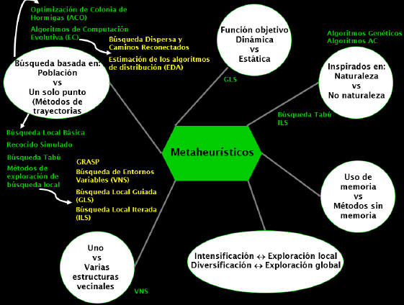
MAESTRÍA EN INGENIERÍA DE LA CADENA DE SUMINISTRO
FACULTAD DE INGENIERÍA

Slide 21
CONTENIDO
Heurísticos y meta-heurísticos
Clasificación de meta-heurísticos
Recocido simulado
Búsqueda Tabú
GRASP
Algoritmos Evolutivos

Slide 22
RECOCIDO SIMULADO
El recocido simulado es un meta-heurístico que utiliza conceptos de mecánica estadística para resolver una amplia gama de problemas de optimización combinatoria.
La mecánica estadística es la disciplina central de la física de la materia condensada, un cuerpo de métodos para analizar las propiedades agregadas del gran número de átomos que se encuentran en muestras de materia líquida sólida. Debido a que el número de átomos es de 10²³ por cm³, sólo se observa en experimentos el comportamiento más probable del sistema en equilibrio térmico a una temperatura dada.
En este grupo, cada configuración, definida por el conjunto de posiciones atómicas, {r_{i}}, del sistema se pondera por su factor de probabilidad de Boltzmann,
exp (-E({ri})/ kB T)
MAESTRÍA EN INGENIERÍA DE LA CADENA DE SUMINISTRO
FACULTAD DE INGENIERÍA

Slide 23
RECOCIDO SIMULADO
Donde E({r_{i}}) es la energía de la configuración, k_{B} es la constante de Boltzmann y T es la temperatura.
Encontrar el estado de baja temperatura de un sistema cuando se prescribe para calcular su energía es un problema de optimización no muy diferente de los encontrados en la optimización combinatoria. Sin embargo, el concepto de la temperatura de un sistema físico no tiene un equivalente obvio en los sistemas que están siendo optimizados.
La mejora iterativa, comúnmente aplicada a estos problemas, es muy similar a los procesos de reordenación microscópica modelados por la mecánica estadística.
MAESTRÍA EN INGENIERÍA DE LA CADENA DE SUMINISTRO
FACULTAD DE INGENIERÍA

Slide 24
RECOCIDO SIMULADO
En contextos prácticos, la temperatura baja no es una condición suficiente para encontrar estados fundamentales de la materia. Los experimentos que determinan el estado de baja temperatura de un material se realizan mediante recocido cuidadoso, primero fusionando la sustancia, luego bajando la temperatura lentamente y pasando mucho tiempo a temperaturas cercanas al punto de congelación.
Si esto no se hace, y la sustancia se deja salir del equilibrio, el cristal resultante tendrá muchos defectos, o la sustancia puede formar un vidrio, sin orden cristalino y solamente estructuras meta-estables, localmente óptimas.
MAESTRÍA EN INGENIERÍA DE LA CADENA DE SUMINISTRO
FACULTAD DE INGENIERÍA

Slide 25
RECOCIDO SIMULADO
Relación entre los elementos de mecánica estadística y optimización combinatoria
Mecánica Estadística
Energía
Estados del sistema
Optimización Combinatoria
Función de costo
Soluciones factibles
Temperatura
Parámetro de control
Estado congelado
Solución heurística
MAESTRÍA EN INGENIERÍA DE LA CADENA DE SUMINISTRO
FACULTAD DE INGENIERÍA

Slide 26
RECOCIDO SIMULADO
Procedimiento de Metrópolis
En los primeros días de la computación científica, se introdujo un algoritmo simple que puede utilizarse para proporcionar una simulación eficiente de una colección de átomos en equilibrio a una temperatura dada.
En cada paso de este algoritmo, a un átomo se le da un pequeño desplazamiento aleatorio y el cambio resultante (ΔE), en la energía del sistema se calcula.
  Si ΔE ≤ 0, el desplazamiento es aceptado, y la configuración con el átomo desplazado se utiliza como el punto de partida de la siguiente etapa.
  El caso ΔE > 0 es tratado probabilísticamente: la probabilidad de que la configuración sea aceptada es P(ΔE) = exp (-ΔE / kB T).
MAESTRÍA EN INGENIERÍA DE LA CADENA DE SUMINISTRO
FACULTAD DE INGENIERÍA

Slide 27
RECOCIDO SIMULADO
Procedimiento de Metrópolis (cont.)
Los números aleatorios uniformemente distribuidos en el intervalo (0,1) son un medio conveniente para implementar la parte aleatoria del algoritmo. Uno de estos números se selecciona y se compara con P(ΔE). Si es menor que P(ΔE), se conserva la nueva configuración; si no, la configuración original se utiliza para iniciar el siguiente paso.
Repitiendo muchas veces el paso básico, se simula el movimiento térmico de los átomos en contacto térmico con un baño de calor a temperatura T. Esta elección de P(ΔE) tiene la consecuencia de que el sistema evoluciona en una distribución de Boltzmann.
MAESTRÍA EN INGENIERÍA DE LA CADENA DE SUMINISTRO
FACULTAD DE INGENIERÍA

Slide 28
RECOCIDO SIMULADO
El proceso de recocido simulado consiste en la primera "fusión" del sistema que está siendo optimizado a una temperatura efectiva alta, después bajando la temperatura por etapas lentas hasta que el sistema se "congela" y no ocurren más cambios. A cada temperatura, la simulación debe prolongarse lo suficiente para que el sistema alcance un estado estacionario. La secuencia de temperaturas y el número de reordenamientos de {xi} intentado alcanzar el equilibrio en cada temperatura puede considerarse un programa de recocido.
Estos algoritmos se llaman de esta forma por su parecido en funcionamiento al proceso de enfriamiento metalúrgico: cuando se enfría un metal fundido suficientemente despacio, tiende a solidificarse en una estructura de mínima energía (equilibrio térmico); según va disminuyendo la temperatura, las moléculas del metal tienen menor probabilidad de moverse de su nivel energético.
MAESTRÍA EN INGENIERÍA DE LA CADENA DE SUMINISTRO
FACULTAD DE INGENIERÍA

Slide 29
RECOCIDO SIMULADO
La probabilidad de movimiento de una molécula de su estado viene dada por la función de Boltzmann P(ΔE) = exp(-ΔE/kT), que depende de la temperatura, de la diferencia de energía y de una constante K (la constante de Boltzmann).
Los algoritmos de enfriamiento lento simulado tienen algunas ventajas con respecto a otras técnicas de optimización global. De acuerdo con Elmohamed (1998) entre las ventajas de estos algoritmos se pueden citar:
Lo relativamente sencillo que resulta implementar este tipo de problemas.
Su aplicabilidad a la mayoría de los problemas de optimización combinatoria.
Su capacidad para ofrecer soluciones razonablemente buenas a la mayoría de los problemas, aunque hay una cierta dependencia de la planificación del enfriamiento y los movimientos que se realicen.
MAESTRÍA EN INGENIERÍA DE LA CADENA DE SUMINISTRO
FACULTAD DE INGENIERÍA

Slide 30
RECOCIDO SIMULADO
La facilidad con la que se puede combinar este tipo de algoritmos con otras técnicas heurísticas como los sistemas expertos, los algoritmos genéticos, las redes neuronales, etcétera, consiguiendo sistemas híbridos que pueden resultar de gran potencia en la resolución de problemas muy complejos.
MAESTRÍA EN INGENIERÍA DE LA CADENA DE SUMINISTRO
FACULTAD DE INGENIERÍA

Slide 31
RECOCIDO SIMULADO
Algunos aspectos que pueden limitar su utilización:
Se necesita elegir con mucho cuidado los movimientos que se realizan, así como los parámetros que se van a utilizar para tratarlo, como por ejemplo la tasa de enfriamiento.
Una ejecución del problema puede requerir mucho tiempo de cálculo.
Puede que sea necesario realizar muchas ejecuciones para encontrar una solución satisfactoria.
Dependiendo de los parámetros elegidos, las soluciones que se van encontrando pueden ser poco estables, “saltando” mucho de unas a otras sin encontrar una solución buena con la rapidez suficiente lo que obliga a retocar los parámetros con las distintas ejecuciones.
MAESTRÍA EN INGENIERÍA DE LA CADENA DE SUMINISTRO
FACULTAD DE INGENIERÍA

Slide 32
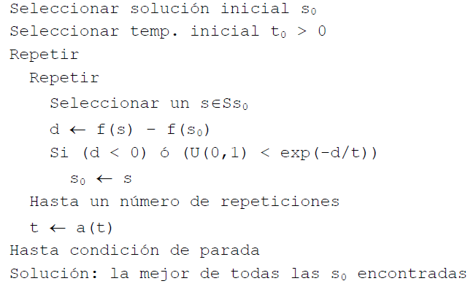
RECOCIDO SIMULADO
Estructura del algoritmo
MAESTRÍA EN INGENIERÍA DE LA CADENA DE SUMINISTRO
FACULTAD DE INGENIERÍA

Slide 33
RECOCIDO SIMULADO
Estructura del algoritmo
En el seudocódigo se pueden diferenciar dos tipos de elementos que permiten afinar el algoritmo para que la ejecución del mismo sea la más eficaz de acuerdo con el problema que se desea resolver:
Elementos genéricos
Son elementos que no tienen una dependencia directa del problema, aunque hay que afinarlos para el problema concreto que se desea resolver.
Temperatura inicial: t0
Proceso de enfriamiento: α(t)
Elementos dependientes de problema
Son los elementos que definen de forma directa el problema que se está resolviendo. Definen un modelo del problema y la estructura del espacio de soluciones para el mismo.
Espacio de soluciones: S
Estructura de vecindad: Si
Número de repeticiones.
Condiciones de parada
Función de costo: f(s)
Solución inicial: s0
MAESTRÍA EN INGENIERÍA DE LA CADENA DE SUMINISTRO
FACULTAD DE INGENIERÍA

Slide 34
RECOCIDO SIMULADO
Estructura del algoritmo - Temperatura inicial
Define el momento en el que se inicia el proceso de enfriamiento. Debe ser suficientemente alta para permitir el libre cambio de soluciones vecinas y, sobre todo, que la solución final sea independiente de la solución inicial.
Inicialmente todos los vecinos se aceptan con una probabilidad cercana a 1.
Si se elige una temperatura inicial demasiado alta se perderá tiempo realizando muchos movimientos que se aceptan siempre, lo que no resulta de mucho interés pues no se está persiguiendo ningún valor concreto.
Si se elige una temperatura inicial demasiado baja el proceso se mueve poco desde la solución inicial por lo que se puede quedar atrapado desde un inicio en una región desde la que sólo se pueda llegar a un óptimo local, por lo que se perderá la posibilidad de explorar otras regiones donde haya un óptimo global.
MAESTRÍA EN INGENIERÍA DE LA CADENA DE SUMINISTRO
FACULTAD DE INGENIERÍA

Slide 35
RECOCIDO SIMULADO
Estructura del algoritmo – Proceso de enfriamiento
Es el mecanismo por el que la temperatura va tendiendo a 0. Es decir, la probabilidad de aceptación de soluciones peores tiende a 0. El proceso de enfriamiento, por tanto, determina cómo se modifica la temperatura durante la ejecución del algoritmo.
Hay dos modelos básicos que se pueden utilizar para el proceso de enfriamiento.
En el primero podríamos ir enfriando muy lentamente con cada iteración de la cadena de Markov de manera que en un número de pasos extremadamente alto la temperatura tienda a 0, ó utilizar un proceso de enfriamiento más rápido, pero antes de aplicar un cambio en la temperatura hay que dejar que el sistema llegue a un estado estacionario, es decir, un estado en el que se estabilice la solución.
MAESTRÍA EN INGENIERÍA DE LA CADENA DE SUMINISTRO
FACULTAD DE INGENIERÍA

Slide 36
RECOCIDO SIMULADO
Estructura del algoritmo – Número de repeticiones
Nos va a dar el número de vecinos que se visitan antes de reducir la temperatura del sistema. El proceso debe ser dinámico, de forma que se aumente el número de repeticiones según se reduce la temperatura. De esta forma se conseguirá explotar la vecindad hacia el final del proceso.
Un mecanismo habitual para conseguirlo es repetir el bucle hasta que se cumpla una de las siguientes condiciones:
Se aceptan un cierto número de soluciones. Durante las primeras fases del proceso se aceptarán muchas soluciones mientras que en las últimas fases se aceptarán muy pocas. De esta forma según se desarrolla el algoritmo cada vez se analizan más vecinos.
MAESTRÍA EN INGENIERÍA DE LA CADENA DE SUMINISTRO
FACULTAD DE INGENIERÍA

Slide 37
RECOCIDO SIMULADO
Estructura del algoritmo – Número de repeticiones
Se han visitado un cierto número de vecinos. De esta forma el bucle interno termina en algún momento, si se da el caso que se aceptan muy pocos vecinos, o ninguno, de acuerdo con la condición anterior.
MAESTRÍA EN INGENIERÍA DE LA CADENA DE SUMINISTRO
FACULTAD DE INGENIERÍA

Slide 38
RECOCIDO SIMULADO
Estructura del algoritmo – Condición de parada
Esta condición nos indica cuando damos por terminado el algoritmo de cálculo. Hay que tener en cuenta que al reducirse la temperatura, la probabilidad de aceptar soluciones peores tiende a 0. Así mismo, la probabilidad de encontrar soluciones mejores también tiende a 0.
En este sentido las condiciones para terminar el algoritmo deberían tener en cuenta que ya se han realizado un determinado número de iteraciones sin mejorar la solución. La idea es evitar seguir insistiendo reiteradamente en la vecindad de una solución para la que ya se lleva tiempo intentado explotar.
MAESTRÍA EN INGENIERÍA DE LA CADENA DE SUMINISTRO
FACULTAD DE INGENIERÍA

Slide 39
RECOCIDO SIMULADO
Estructura del algoritmo – Espacio de soluciones
La definición del modelo del problema determinará la estructura del espacio de soluciones y, por tanto, la forma en que se va a poder recorrer, los algoritmos que se pueden utilizar para crear soluciones, etc.
Estructura del algoritmo – Estructura de vecindad
Dada una solución, hay que poder conseguir una nueva solución mediante un “pequeño” cambio en la solución original. Además la forma de generar una vecindad nos debe poder asegurar que a partir de una solución cualquiera se debe poder llegar a cualquier otra ya sea directa o indirectamente. Esta característica es vital para dar validez al proceso de convergencia del algoritmo.
MAESTRÍA EN INGENIERÍA DE LA CADENA DE SUMINISTRO
FACULTAD DE INGENIERÍA

Slide 40
RECOCIDO SIMULADO
Estructura del algoritmo – Función de costo
Mide la bondad de una solución, es una medida asociada a todos los elementos de una determinada solución. Uno de los objetivos que deben guiar el desarrollo de la función de costo es que esta sea rápida de calcular al generar una solución de la vecindad, creando un cálculo incremental que tenga en cuenta sólo los cambios que generan la vecindad. De esta forma se podrán calcular más soluciones por unidad de tiempo. De hecho, el cálculo de la función de costo suele ser uno de los aspectos más costosos en tiempo de cómputo del algoritmo.
MAESTRÍA EN INGENIERÍA DE LA CADENA DE SUMINISTRO
FACULTAD DE INGENIERÍA

Slide 41
RECOCIDO SIMULADO
Estructura del algoritmo – Solución inicial
En general es cualquier solución válida del problema. Al ser un problema de optimización combinatoria, el modelo permite expresar una solución como una combinación de partes del mismo. De esta forma, la solución inicial más sencilla resulta de elegir una combinación aleatoria de elementos de problema que conformen una solución con la estructura del modelo elegido.
Otra alternativa es utilizar un proceso doble. En primer lugar se emplea algún tipo de heurístico que nos permita generar una solución razonablemente buena, mejor que utilizar una solución estrictamente aleatoria.
MAESTRÍA EN INGENIERÍA DE LA CADENA DE SUMINISTRO
FACULTAD DE INGENIERÍA

Slide 42
RECOCIDO SIMULADO
Ejemplo. Problema de elaboración de calendarios de exámenes
Una universidad imparte asignaturas de distintas carreras, normalmente unas decenas de ellas. Cada una de las carreras cuenta con un número de asignaturas que puede oscilar entre una veintena y cerca de un centenar. El método tradicional de establecer los calendarios de exámenes suele basarse en utilizar un calendario que existe previamente y que, a veces, no se sabe con qué criterios se generó, sobre el que se realizan leves modificaciones que consisten básicamente en realizar una traslación de fechas.
Si se quisiera resolver por fuerza bruta un calendario para 50 asignaturas durante un periodo de 20 días posibles de exámenes, con exámenes por la mañana y por la tarde, se dispondrían de unas 10⁸⁰ posibles configuraciones. La exploración exhaustiva de este espacio de soluciones resulta evidentemente intratable.
MAESTRÍA EN INGENIERÍA DE LA CADENA DE SUMINISTRO
FACULTAD DE INGENIERÍA

Slide 43
RECOCIDO SIMULADO
Ejemplo. Problema de elaboración de calendarios de exámenes (cont.)
En el problema se encuentran los siguientes elementos:
Un conjunto de carreras para las que hay que generar un calendario de exámenes
Un conjunto de asignaturas de las que tendrá exámenes alumnos de cada una de las carreras.
Un conjunto de fechas de exámenes en las que se podrán fijar la fecha de realización de los exámenes para cada una de las asignaturas.
Un conjunto de restricciones sobre la posible realización del examen de determinadas asignaturas.
MAESTRÍA EN INGENIERÍA DE LA CADENA DE SUMINISTRO
FACULTAD DE INGENIERÍA

Slide 44
RECOCIDO SIMULADO
Ejemplo. Problema de elaboración de calendarios de exámenes (cont.)
Las restricciones que se establecen sobre una asignatura suelen ser variadas y desde un punto de vista de asignación de recursos podrían venir condicionadas por el momento de uso de determinadas aulas o la disponibilidad de determinados profesores.
Otro tipo de restricciones vienen condicionadas por el hecho de que dos asignaturas utilicen, por ejemplo, el mismo laboratorio para realizar el examen.
MAESTRÍA EN INGENIERÍA DE LA CADENA DE SUMINISTRO
FACULTAD DE INGENIERÍA

Slide 45

RECOCIDO SIMULADO
Elementos dependientes del problema
Sea S={A, F, C} donde cada uno de los términos se define de la siguiente forma:
A: conjunto de asignaturas de la carrera. Con cada asignatura se recoge el nombre de la asignatura, el curso al que pertenece, el grado y las preferencias de horario de celebración del examen.
F :conjunto de fechas de exámenes, donde cada fecha de examen viene dado por un día y una hora.
C : función de costo, donde se tiene en cuenta el conjunto de restricciones que se establecen sobre el conjunto de asignaturas y sus relaciones temporales.
La estructura del conjunto de soluciones tiene la forma de la Ecuación:
MAESTRÍA EN INGENIERÍA DE LA CADENA DE SUMINISTRO
FACULTAD DE INGENIERÍA

Slide 46
RECOCIDO SIMULADO
De acuerdo con esta definición |S| = |A|
Una vez establecido el modelo para el problema hay que establecer cómo ir generando nuevas soluciones en la vecindad una solución dada. Nuestra definición de vecindad viene dada por:
Es decir, se obtiene un vecino a partir de una solución S eligiendo una tupla al azar (a.f) ∈ S y se cambia su fecha por otra fecha), f′ ∈ F para esa asignatura elegida al azar del conjunto de fechas. Si en la tupla elegida la asignatura tiene restricciones en cuanto a la celebración del examen, por ejemplo, tiene que ser un examen de mañana, sólo se seleccionará del conjunto de fechas de examen una fecha que sea de mañana, de manera que el nuevo vecino pertenezca al espacio de soluciones.
MAESTRÍA EN INGENIERÍA DE LA CADENA DE SUMINISTRO
FACULTAD DE INGENIERÍA

Slide 47

RECOCIDO SIMULADO
Con esta definición el tamaño de la vecindad es:
Por otra parte, la solución inicial del sistema será una asignación aleatoria de fechas a las asignaturas.
MAESTRÍA EN INGENIERÍA DE LA CADENA DE SUMINISTRO
FACULTAD DE INGENIERÍA

Slide 48
RECOCIDO SIMULADO
Para la función de costo se ha establecido crear tres niveles de costo dependiendo de la gravedad de incumplimiento de las mismas:
Nivel fuerte: Cubre un conjunto de reglas que se deben cumplir obligatoriamente como por ejemplo:
  Dos exámenes del mismo curso no deben coincidir el mismo día y hora
  No deben coincidir dos exámenes difíciles del mismo curso el mismo día
Nivel medio: Cubre un conjunto de reglas que se intentará de la mejor manera posible que se cumplan siempre, por ejemplo:
  Los exámenes de un curso deben estar equiespaciados.
  Dos asignaturas difíciles de cursos sucesivos no coincidan en día y hora.
  No deben juntarse exámenes difíciles de un mismo curso.
MAESTRÍA EN INGENIERÍA DE LA CADENA DE SUMINISTRO
FACULTAD DE INGENIERÍA

Slide 49
RECOCIDO SIMULADO
Nivel débil: Cubre un conjunto de reglas que sólo pretenden mejorar la solución en cierto sentido:
  No deben coincidir en el día exámenes de cursos separados menos de tres cursos
  Los exámenes difíciles no deben realizarse en la última semana de exámenes
  Para los exámenes difíciles debe haber al menos tres días anteriores sin exámenes del mismo curso.
  Si se dan dos exámenes del cursos contiguos el mismo día es preferible que el de la tarde sea de mayor dificultad que el de la mañana.
MAESTRÍA EN INGENIERÍA DE LA CADENA DE SUMINISTRO
FACULTAD DE INGENIERÍA

Slide 50
RECOCIDO SIMULADO
Elementos genéricos
Para elegir la temperatura inicial del sistema hay que hacerlo de forma que se permitan un gran número de aceptaciones (de mejora o no mejora). Para esta elección se genera un número fijo de vecinos a partir de la solución inicial. Luego se calcula el costo de todos ellos y se elige una temperatura t⁰ que permite aceptar el 90% de ellos con probabilidad 0.95.
En cuanto a la elección del proceso de enfriamiento, los experimentos llevaron a elegir un proceso exponencial con un factor α de 0.98.
Para la condición de parada del bucle interior se utiliza una doble condición: aceptar al menos |A||F|/10 vecinos nuevos o que se hayan probado hasta |A||F| vecinos diferentes. En la condición de terminación, en el bucle exterior se dispuso que termine al realizar 5 descensos de temperatura sin encontrar una mejor solución.
MAESTRÍA EN INGENIERÍA DE LA CADENA DE SUMINISTRO
FACULTAD DE INGENIERÍA

Slide 51
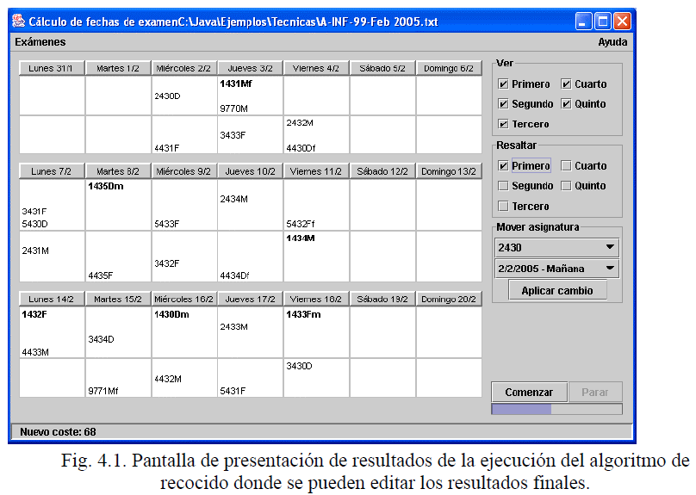
RECOCIDO SIMULADO
En la figura se han dispuesto para cada día dos bandas de exámenes una que se realiza por la mañana (a las 9:00) y otra banda de exámenes que se realiza por la tarde (a las 17:00). Esto queda representado por las filas de recuadros en blanco debajo de cada día. Así se puede observar cómo el Lunes 7 de Febrero se realizan los exámenes de las asignaturas 3431 y 5430 ambos por la mañana, el primero de ellos se ha calificado fácil y el segundo difícil.
De esta forma se puede ver como la probabilidad de solapa debería de ser muy pequeña, pues por una parte la asignatura 3431 pertenece a tercer curso y es fácil, mientras que la asignatura 5430 pertenece a quinto curso y es difícil, por lo que cuando el alumno llegue a tener el examen de quinto curso es muy probable que ya haya aprobado la asignatura de tercero.
MAESTRÍA EN INGENIERÍA DE LA CADENA DE SUMINISTRO
FACULTAD DE INGENIERÍA

Slide 52
RECOCIDO SIMULADO
En la misma figura también se pueden observar las restricciones que se han establecido sobre algunas asignaturas.
De esta forma se puede ver que la asignatura 1431 con grado de dificultad medio, programada para el jueves 3 de febrero aparece al final la letra f. Esta letra significa que esta asignatura tiene una asignación fija. Se quiere que se realice ese día y hora.
El algoritmo no puede modificar la fecha del examen. Así mismo, se puede observar que la asignatura 1430 con grado de dificultad difícil, programada el miércoles 16 de febrero, tiene una letra m al final indicando que es una asignatura que sólo se puede programar en un horario de mañana, pero puede ser cualquier día del periodo de exámenes.
MAESTRÍA EN INGENIERÍA DE LA CADENA DE SUMINISTRO
FACULTAD DE INGENIERÍA

Slide 53
RECOCIDO SIMULADO
Lectura principal:
Kirkpatrick, S.; Gelatt, C.D.; Vecchi, M.P. (1983). Optimization by Simulated Annealing. Science, New Series, Vol. 220, No. 4598, pp. 671-680.
MAESTRÍA EN INGENIERÍA DE LA CADENA DE SUMINISTRO
FACULTAD DE INGENIERÍA

Slide 54
CONTENIDO
Heurísticos y meta-heurísticos
Clasificación de meta-heurísticos
Recocido simulado
Búsqueda Tabú
GRASP
Algoritmos Evolutivos

Slide 55
BÚSQUEDA TABÚ
Los orígenes de la Búsqueda Tabú (o Tabú Search) datan de finales de los años 70s.
Oficialmente el nombre y la metodología fueron introducidos por Fred Glover en dos artículos.
El término tabú es usado para referirse a cosas que no pueden ser tocadas porque son sagradas, una acepción más moderna la define como “una prohibición impuesta por costumbres sociales como una medida de protección”, también como “que constituye un riesgo”, esta acepción es la que está más cerca de la esencia del método donde el riesgo a ser evitado es el de seguir un camino no productivo, incluyendo el de ser conducido a una trampa de la que no se puede salir (óptimo local).
MAESTRÍA EN INGENIERÍA DE LA CADENA DE SUMINISTRO
FACULTAD DE INGENIERÍA

Slide 56
BÚSQUEDA TABÚ
La búsqueda tabú se basa en tres temas principales:
El uso de estructuras de memoria flexibles basadas en atributos diseñadas para permitir que los criterios de evaluación y la información de búsqueda histórica sean explotados más profundamente que por estructuras rígidas de memoria o por sistemas sin memoria.
Un mecanismo de control asociado - para emplear las estructuras de memoria - basado en la interacción entre las condiciones que limitan y liberan el proceso de búsqueda (incorporado en los criterios de restricción y aspiración de tabú.
MAESTRÍA EN INGENIERÍA DE LA CADENA DE SUMINISTRO
FACULTAD DE INGENIERÍA

Slide 57
BÚSQUEDA TABÚ
La incorporación de funciones de memoria de diferentes períodos de tiempo, de corto a largo plazo, para implementar estrategias para intensificar y diversificar la búsqueda.
  Las estrategias de intensificación refuerzan las combinaciones de movimientos y las características de la solución históricamente encontradas buenas.
  Las estrategias de diversificación impulsan la búsqueda en nuevas regiones
  El núcleo de la Búsqueda Tabú se centra en su proceso de memoria a corto plazo, y muchas de las consideraciones estratégicas que subyacen en este proceso reaparecen, amplificadas en grado pero no muy cambiadas en tipo, en los procesos de memoria a largo plazo.
MAESTRÍA EN INGENIERÍA DE LA CADENA DE SUMINISTRO
FACULTAD DE INGENIERÍA

Slide 58
BÚSQUEDA TABÚ
  Memoria a corto plazo y búsqueda agresiva
  La memoria a corto plazo constituye una forma de exploración agresiva. Se busca hacer el mejor movimiento posible bajo las restricciones de tabú.
Empezar con una solución inicial actual
Crear una lista de movimientos candidatos
Escoger al candidato mejor admisible
Criterio de detención
PARAR
CONTINUAR
MAESTRÍA EN INGENIERÍA DE LA CADENA DE SUMINISTRO
FACULTAD DE INGENIERÍA

Slide 59
BÚSQUEDA TABÚ
  Las restricciones tabú están diseñadas para evitar la reversión, o a veces la repetición de ciertos movimientos, haciendo que los atributos seleccionados de estos movimientos sean prohibidos (tabú).
  El objetivo principal de la restricción tabú es permitir que el método vaya más allá de los puntos de optimalidad local.
  Las restricciones tabú tienen como objetivo prevenir el comportamiento en ciclos (revisando alguna solución anterior) e inducir a la búsqueda a seguir una nueva trayectoria si se produce un comportamiento en ciclos.
  Sin tales restricciones, el método podría tomar un "mejor movimiento" lejos de un óptimo local y entonces posiblemente en el paso siguiente caiga de nuevo en el óptimo local tomando el mejor movimiento disponible en ese punto.
MAESTRÍA EN INGENIERÍA DE LA CADENA DE SUMINISTRO
FACULTAD DE INGENIERÍA

Slide 60
BÚSQUEDA TABÚ
  Las restricciones tabú buscan prevenir dicho comportamiento en ciclos y, más ampliamente, inducir a la búsqueda a seguir una nueva trayectoria si se produce un ciclo en un sentido más estrecho.
  Estas restricciones no funcionan de manera aislada, sino que son compensadas por la aplicación de criterios de aspiración
MAESTRÍA EN INGENIERÍA DE LA CADENA DE SUMINISTRO
FACULTAD DE INGENIERÍA

Slide 61
BÚSQUEDA TABÚ
  Detección del mejor candidato
  La orientación agresiva de la memoria a corto plazo elige al mejor candidato admisible.
  Cada uno de los movimientos de la lista de candidatos se evalúa a su vez.
  Compruebe el estado de tabú para la admisibilidad.
  Los criterios de aspiración se dan como una oportunidad para anular el estatus tabú.
MAESTRÍA EN INGENIERÍA DE LA CADENA DE SUMINISTRO
FACULTAD DE INGENIERÍA

Slide 62
BÚSQUEDA TABÚ
Evaluar cada movimiento candidato
NO
SI
Revisar el estatus tabú
TABU
NO TABU
Revisar el nivel de aspiración
SI
El movimiento es admisible
NO
Revisar la lista de candidatos
SI
NO
Hacer la elección del mejor movimiento admisible
MAESTRÍA EN INGENIERÍA DE LA CADENA DE SUMINISTRO
FACULTAD DE INGENIERÍA

Slide 63
BÚSQUEDA TABÚ
  Algoritmo
  Paso 1: Elija una solución inicial i en S. Conjunto i * = i yk = 0.
  Paso 2: Establezca k = k + 1 y genere un subconjunto V * de solución en N (i, k) de modo que se violen cualquiera de las condiciones Tabú o al menos una de las condiciones de aspiración.
  Paso 3: Elija una mejor j en V * y ajuste i = j.
  Paso 4: Si f (i) <f (i *) entonces establezca i * = i.
  Paso 5: Actualizar Tabú y condiciones de aspiración.
  Paso 6: Si se cumple una condición de parada, entonces pare. De lo contrario, vaya al Paso 2.
MAESTRÍA EN INGENIERÍA DE LA CADENA DE SUMINISTRO
FACULTAD DE INGENIERÍA

Slide 64
BÚSQUEDA TABÚ
  Algoritmo – Condición de paro
  Algunas condiciones de parada inmediatas podrían ser las siguientes:
  N (i, K + 1) = 0. (ninguna solución factible en el entorno de la solución i)
  K es mayor que el número máximo de iteraciones permitido.
  El número de iteraciones desde la última mejora de i * es mayor que un número especificado.
  Se puede dar evidencia de que se ha obtenido una solución óptima.
MAESTRÍA EN INGENIERÍA DE LA CADENA DE SUMINISTRO
FACULTAD DE INGENIERÍA

Slide 65
BÚSQUEDA TABÚ
  Ilustración
  Ejemplo: Problema de árbol de expansión de costo mínimo restringido.
B
B
20
30
20
30
A
10
C
5
E
A
10
C
5
E
25
25
15
40
15
40
D
D
Solución óptima sin
considerar las restricciones
MAESTRÍA EN INGENIERÍA DE LA CADENA DE SUMINISTRO
FACULTAD DE INGENIERÍA

Slide 66
BÚSQUEDA TABÚ
  Iteración 1. Costo = 50 + 200 (penalizaciones por restricciones)
Añadir | Borrar | Costo
BE BE BE | CE AC AB | 75+200=275 70+200=270 60+100=160
CD CD | AD AC | 60+100=160 65+300=365
DE DE DE | CE AC AD | 85+100=185 80+100=180 75+0=75
B
20
30
A
10
C
5
E
25
Borrar
15
40
Añadir
D
Nuevo costo = 75
(iteración 2)
(óptimo local)
MAESTRÍA EN INGENIERÍA DE LA CADENA DE SUMINISTRO
FACULTAD DE INGENIERÍA

Slide 67
BÚSQUEDA TABÚ
  Lista Tabú: DE
  Iteración 2. Costo = 75
Añadir | Borrar | Costo
AD AD AD | DE* CE AC | Mov Tabú 85+100=185 80+100=180
BE BE BE | CE AC AB | 100+0=100 95+0=95 85+0=85
CD CD | DE* CE | 60+100=160 95+100=195
Borrar
B
Añadir
20
30
A
10
C
5
E
25
15
40
D
Un movimiento tabú se considerará sólo si resultaría en una solución mejor que la mejor solución de prueba encontrada anteriormente (condición de aspiración).
Iteración 3 nuevo costo = 85 óptimo local
MAESTRÍA EN INGENIERÍA DE LA CADENA DE SUMINISTRO
FACULTAD DE INGENIERÍA

Slide 68
BÚSQUEDA TABÚ
  Iteración 3. Costo = 85
Añadir | Borrar | Costo
AB AB AB | BE* CE AC | Mov. Tabú 100+0=100 95+0=95
AD AD AD | DE* CE AC | 60+100=160 95+0=95 90+0=90
CD CD | DE* CE | 70+0=70 105+0=105
B
Tabú
20
30
A
10
C
5
E
25
Add
15
40
Tabú
D
Borrar
Nuevo costo = 70
(iteración 4)
Anulación del estado Tabú
MAESTRÍA EN INGENIERÍA DE LA CADENA DE SUMINISTRO
FACULTAD DE INGENIERÍA

Slide 69
BÚSQUEDA TABÚ
  Solución óptima
B
20
30
Costo = 70
Las iteraciones adicionales solo encuentran soluciones inferiores
A
10
C
5
E
25
15
40
D
MAESTRÍA EN INGENIERÍA DE LA CADENA DE SUMINISTRO
FACULTAD DE INGENIERÍA

Slide 70
BÚSQUEDA TABÚ
  Búsqueda Tabú. Ilustración del proceso
  Movimiento de «swap de borde». Consiste en agregar un borde y soltar otro borde para transformar el árbol actual en un nuevo árbol. Este movimiento esta caracterizado por el hecho de que la caída de borde siempre se encuentra en el ciclo creado por el borde que se añade.
  Restricción de Tabú. Prohíbe un movimiento futuro para dejar caer el borde mientras permanezca tabú, permite que sólo dos bordes sean tabú en un momento dado, es decir, cada borde añadido permanece tabú para dos iteraciones.
  Criterio de aspiración. Permite que el movimiento actual incluya un borde tabú si el árbol resultante es mejor que el mejor árbol producido hasta ahora.
MAESTRÍA EN INGENIERÍA DE LA CADENA DE SUMINISTRO
FACULTAD DE INGENIERÍA

Slide 71
BÚSQUEDA TABÚ
  Restricción tabú
    Evita que los bordes añadidos se eliminen
    Evitar que se agreguen bordes reducidos
  Directriz 1: Restricción Tabú basada en un solo tipo de atributo de movimiento: selecciona un atributo cuyo estatus de tabú restringe menos rígidamente la elección de movimientos disponibles.
    Tamaño recomendado de la lista tabú: 5-12
    Cuanto más estricta sea la restricción tabú, menor será el tamaño de la lista tabú.
  Directriz 2: Incorporar listas tabú separadas pero paralelas para diferentes tipos de atributos. Es decir, add-list, drop-list.
MAESTRÍA EN INGENIERÍA DE LA CADENA DE SUMINISTRO
FACULTAD DE INGENIERÍA

Slide 72
BÚSQUEDA TABÚ
  Directriz 2 (cont.).
  La lista tabú puede contener :
    Soluciones visitadas recientemente
    Movimientos realizados recientemente o
    Atributos o características que tenían las soluciones visitadas.
MAESTRÍA EN INGENIERÍA DE LA CADENA DE SUMINISTRO
FACULTAD DE INGENIERÍA

Slide 73
BÚSQUEDA TABÚ
  Criterios de aspiración
    Cada atributo seleccionado de un movimiento puede tener uno o más criterios de aspiración propios.
    Los criterios de aspiración pueden ser dependientes del tiempo.
  Directriz 3: Incorporar el tratamiento de los criterios de aspiración en un marco basado en atributos. Las aspiraciones son de dos clases:
    Aspiración de movimiento, cuando se satisface, revoca la condición tabú del movimiento.
    Aspiración de atributo, cuando se satisface revoca el estatus tabú del atributo. En éste último caso el movimiento puede o no cambiar su condición de tabú, dependiendo de sí la restricción tabú puede activarse por más de un atributo.
MAESTRÍA EN INGENIERÍA DE LA CADENA DE SUMINISTRO
FACULTAD DE INGENIERÍA

Slide 74
BÚSQUEDA TABÚ
  Se pueden tener los siguientes criterios de aspiración
    Aspiración por default, si todos los movimientos posibles son clasificados como tabú, entonces se selecciona el movimiento “menos tabú”, es decir, si el movimiento m1 está penalizado en la lista tabú durante 2 iteraciones más y m2 está penalizado durante 1, m2 es menos tabú que m1.
    Aspiración por objetivo, una aspiración de movimiento se satisface, permitiendo que un movimiento x sea un candidato para seleccionarse si, por ejemplo, F(x) < mejor costo. (en un problema de minimización).
    Aspiración por dirección de búsqueda, un atributo de aspiración para la solución “s” se satisface si la dirección en “s” proporciona un mejoramiento y el actual movimiento es un movimiento de mejora. Entonces “s” se considera un candidato.
MAESTRÍA EN INGENIERÍA DE LA CADENA DE SUMINISTRO
FACULTAD DE INGENIERÍA

Slide 75
BÚSQUEDA TABÚ
  Memoria intermedia y a largo plazo.
  Compensaciones de intensificación y diversificación. La memoria a largo plazo es importante para obtener los mejores resultados para los problemas difíciles.
    Ejemplo:
MAESTRÍA EN INGENIERÍA DE LA CADENA DE SUMINISTRO
FACULTAD DE INGENIERÍA

Slide 76
BÚSQUEDA TABÚ
    Ejemplo (cont.).
MAESTRÍA EN INGENIERÍA DE LA CADENA DE SUMINISTRO
FACULTAD DE INGENIERÍA

Slide 77
BÚSQUEDA TABÚ
  El procedimiento de búsqueda tabú que se basa sólo en el componente de memoria a corto plazo no logra descubrir el movimiento correcto para alcanzar la solución óptima.
  Las estructuras de memoria usadas son de dos tipos:
  Explicita. Cuando la solución se almacena de manera completa, se registran soluciones de elite visitadas durante la búsqueda.
  De atributos. Se guarda información acerca de ciertos atributos de las soluciones pasadas, para propósitos de orientación de la búsqueda. Este tipo de memoria registra información acerca de los atributos o características que cambian al moverse de una solución a otra.
  La memoria, por lo tanto puede ser explícita o de atributos o ambas. La estructura de memoria explicita almacena soluciones de elite (que dan un óptimo local) y la memoria de atributos tiene como propósito guiar la búsqueda.
MAESTRÍA EN INGENIERÍA DE LA CADENA DE SUMINISTRO
FACULTAD DE INGENIERÍA

Slide 78
BÚSQUEDA TABÚ
  Enlaces a un proceso de aprendizaje
  Análisis de objetivos: Un enfoque de aprendizaje que ofrece un medio útil para desarrollar evaluadores para apoyar las estrategias de intensificación y diversificación de la búsqueda de tabúes.
  Directriz 4: Para combinar las metas de diversificación e intensificación, crear un sistema de calificación por referencia al análisis de objetivos, manteniendo registros de atributos altamente calificados y con qué frecuencia estos atributos aparecen en las soluciones generadas.
  Los atributos de movimiento se pueden dividir en seis clases de frecuencia
  Ocurren a menudo en buenas soluciones.
  Ocurren a menudo en soluciones pobres pero raramente en buenas soluciones.
MAESTRÍA EN INGENIERÍA DE LA CADENA DE SUMINISTRO
FACULTAD DE INGENIERÍA

Slide 79
BÚSQUEDA TABÚ
  A menudo ocurren en movimientos para agregar el atributo a la solución actual, donde estos movimientos reciben evaluaciones que son altas, pero no lo suficientemente altas como para ser elegidas.
  A menudo ocurren en movimientos para eliminar el atributo de la solución actual, donde estos movimientos reciben evaluaciones insuficientemente atractivas para ser elegidas.
  A menudo ocurren en las soluciones realmente generadas durante el proceso de búsqueda (ya sea bueno o malo).
  A menudo no ocurren en soluciones generadas.
MAESTRÍA EN INGENIERÍA DE LA CADENA DE SUMINISTRO
FACULTAD DE INGENIERÍA

Slide 80
BÚSQUEDA TABÚ
  Clase (i) y (ii): se utiliza para apoyar la intensificación
  Clase (iii) y (iv): combinar los elementos de intensificación y diversificación
  Clase (v) y (vi): enfatizar la diversificación
  Diversificación basada en la distancia de movimiento.
    La selección de movimientos preferidos a partir de clases poco frecuentes muestra una forma útil de diversificación.
    Los movimientos que induzcan mayores cambios en la solución deben aplicarse cuando los evaluadores estándar pierden efectividad.
MAESTRÍA EN INGENIERÍA DE LA CADENA DE SUMINISTRO
FACULTAD DE INGENIERÍA

Slide 81
BÚSQUEDA TABÚ
  Directriz 5: Dedicar un número limitado de iteraciones preliminares para identificar las estadísticas históricas de las evaluaciones de movimiento en cada clase de distancia y aplicar relaciones desde el análisis de objetivos para obtener opciones efectivas en las iteraciones posteriores.
  Esta directriz puede ser aplicada para generar tamaños de tabús o más ampliamente medidas de tabú que pueden variar de iteración a iteración.
MAESTRÍA EN INGENIERÍA DE LA CADENA DE SUMINISTRO
FACULTAD DE INGENIERÍA

Slide 82
BÚSQUEDA TABÚ
  Diversificación y reinicio
  La base de este enfoque es una estrategia derivada de la frecuencia similar a la que sugiere la Directriz 4 para la intensificación y diversificación a medio plazo, pero que se centra más específicamente en la producción de soluciones iniciales generadas a lo largo de la historia previa del proceso de búsqueda.
  Directriz 6: Para la diversificación a más largo plazo, emplear las sanciones derivadas de la frecuencia para conducir la búsqueda lejos de las soluciones encontradas previamente reiniciando o progresando de la solución actual.
MAESTRÍA EN INGENIERÍA DE LA CADENA DE SUMINISTRO
FACULTAD DE INGENIERÍA

Slide 83
BÚSQUEDA TABÚ
  Pros:
  Permite la aceptación de soluciones no «mejorantes» para escapar de un óptimo local
  El uso de la lista Tabú
  Puede aplicarse tanto a espacios de solución discretos como continuos
  Para los problemas más grandes y más difíciles (programación, asignación cuadrática y enrutamiento de vehículos), la búsqueda de tabú obtiene soluciones que rivalizan y superan a menudo las mejores soluciones previamente encontradas por otros enfoques.
MAESTRÍA EN INGENIERÍA DE LA CADENA DE SUMINISTRO
FACULTAD DE INGENIERÍA

Slide 84
BÚSQUEDA TABÚ
  Contras:
  Demasiados parámetros a determinar
  El número de iteraciones podría ser muy grande
  No se puede encontrar el óptimo global, depende de la configuración de los parámetros
MAESTRÍA EN INGENIERÍA DE LA CADENA DE SUMINISTRO
FACULTAD DE INGENIERÍA

Slide 85
BÚSQUEDA TABÚ
Lectura principal:
Glover, F. (1989). Tabu Search — Part I, ORSA Journal on Computing , 3, pp. 190-206.
Glover, F. (1990). Tabu Search — Part II, ORSA Journal on Computing, 2, pp. 4-32.
MAESTRÍA EN INGENIERÍA DE LA CADENA DE SUMINISTRO
FACULTAD DE INGENIERÍA

Slide 86
CONTENIDO
Heurísticos y meta-heurísticos
Clasificación de meta-heurísticos
Recocido simulado
Búsqueda Tabú
GRASP
Algoritmos Evolutivos

Slide 87
GRASP
  GRASP es un meta heurístico multi-inicio para problemas combinatorios, en el que cada iteración consiste básicamente en dos fases: construcción y búsqueda local
  La fase de construcción construye una solución factible, cuyo vecindario se investiga hasta que se encuentra un mínimo local durante la fase de búsqueda local.
  La mejor solución global se mantiene como resultado.
MAESTRÍA EN INGENIERÍA DE LA CADENA DE SUMINISTRO
FACULTAD DE INGENIERÍA

Slide 88
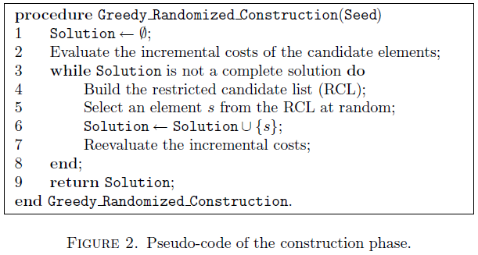
GRASP
Fase de construcción
En cada iteración de esta fase, deja que el conjunto de elementos candidatos se forme por todos los elementos que pueden incorporarse a la solución parcial en construcción sin destruir la factibilidad. La selección del siguiente elemento para su incorporación está determinada por la evaluación de todos los elementos candidatos según una función de evaluación voraz.
MAESTRÍA EN INGENIERÍA DE LA CADENA DE SUMINISTRO
FACULTAD DE INGENIERÍA

Slide 89
GRASP
  Las soluciones generadas por una construcción voraz aleatoria no son necesariamente óptimas, incluso con respecto a los vecindarios simples. La fase de búsqueda local usualmente mejora la solución construida.
  Un algoritmo de búsqueda local funciona de forma iterativa reemplazando sucesivamente la solución actual por una mejor solución en la vecina de la solución actual.
  GRASP concluye cuando no se encuentra una solución mejor en el vecindario.
MAESTRÍA EN INGENIERÍA DE LA CADENA DE SUMINISTRO
FACULTAD DE INGENIERÍA

Slide 90
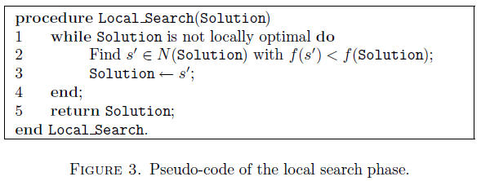
GRASP
Fase de búsqueda local
La eficacia de un procedimiento de búsqueda local depende de varios aspectos: la estructura de vecindad, la técnica de búsqueda de vecindarios, la evaluación rápida de la función de costos de los vecinos, y la propia solución de partida.
La fase de construcción juega un papel muy importante: construyendo soluciones de partida de alta calidad para la búsqueda local. La búsqueda de vecindario puede llevarse a cabo utilizando una estrategia de mejora inicial.
MAESTRÍA EN INGENIERÍA DE LA CADENA DE SUMINISTRO
FACULTAD DE INGENIERÍA

Slide 91
GRASP
  En el caso de la estrategia mejorada, todos los vecinos son investigados y la solución actual es reemplazada por el mejor vecino.
  En el caso de una estrategia de mejora inicial, la solución actual pasa a la primera vecino cuyo valor de función de coste es menor que el de la solución actual.
  En la práctica, se observa en muchas aplicaciones que muy a menudo ambas estrategias conducen a la misma solución real, pero en tiempos de computación más pequeños cuando la primera mejora estrategia.
  También se observa que la convergencia prematura a una mínimo local es más probable que ocurra con una mejor estrategia de mejora.
MAESTRÍA EN INGENIERÍA DE LA CADENA DE SUMINISTRO
FACULTAD DE INGENIERÍA

Slide 92
GRASP
  Construcción de la RCL
  Una característica especialmente atractiva de GRASP es la facilidad con que puede ser implementado. Pocos parámetros necesitan ser ajustados y sintonizados. Por lo tanto, el desarrollo pueden centrarse en la implementación de estructuras de datos para asegurar iteraciones rápidas.
  GRASP tiene dos parámetros principales: uno relacionado con el criterio de parada y otro a la calidad de los elementos de la lista de candidatos restringidos (RCL).
MAESTRÍA EN INGENIERÍA DE LA CADENA DE SUMINISTRO
FACULTAD DE INGENIERÍA

Slide 93
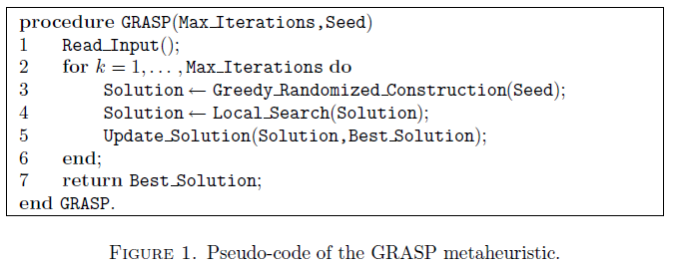
GRASP
Criterio de parada
El criterio de parada utilizado, se determina por el número Max Iteraciones de iteraciones. Aunque la probabilidad de búsqueda una nueva solución mejorando el mejor actualmente disminuye con el número de iteraciones, la calidad de la mejor solución encontrada sólo puede mejorar con esta última.
Dado que el tiempo de cálculo no varía mucho de iteración a iteración, en el tiempo total de cálculo es predecible y aumenta linealmente con el número de iteraciones.
MAESTRÍA EN INGENIERÍA DE LA CADENA DE SUMINISTRO
FACULTAD DE INGENIERÍA

Slide 94
GRASP
  Construcción de la RCL (cont.)
  Para la construcción de la lista de candidatos (RCL) utilizado en la primera fase se considera, sin pérdida de generalidad, un problema de minimización.
  En cualquier iteración GRASP, deje que cmin y cmax sea, respectivamente, el menor y el mayor costo incremental.
  La lista de candidatos restringidos RCL se compone de elementos 𝑒𝜖𝐸 con los mejores (es decir, el más pequeño) los costos incrementales c (e). Esta lista puede ser limitada por la número de elementos (basado en cardinalidad) o por su calidad (valores).
  GRASP puede ser visto como una técnica de muestreo repetitivo. Cada iteración produce una solución de muestra de una distribución desconocida, cuya media y varianza son funciones del carácter restrictivo del RCL.
MAESTRÍA EN INGENIERÍA DE LA CADENA DE SUMINISTRO
FACULTAD DE INGENIERÍA

Slide 95
GRASP
  Construcción de la RCL (cont.)
  Por ejemplo, si el RCL está restringido a un solo elemento, entonces se producirá la misma solución en todas las iteraciones.
  La varianza de la distribución será cero y la media será igual al valor de la solución codiciosa. Si se permite que la RCL tenga más elementos, entonces muchos se producirán soluciones diferentes, lo que implica una mayor varianza. Desde la codicia desempeña un papel más pequeño en este caso, el valor medio de la solución debe ser peor.
  El valor de la mejor solución encontrada supera el valor medio y muy a menudo es óptimo.
MAESTRÍA EN INGENIERÍA DE LA CADENA DE SUMINISTRO
FACULTAD DE INGENIERÍA

Slide 96
GRASP
  Construcción de la RCL (cont.)
  Los histogramas de la figura 5 ilustran esta situación en un caso de MAXSAT con 100 variables y 850 cláusulas, representando los resultados obtenidos con 1000 independiente de las construcciones utilizando la primera fase de la GRASP.
  Puesto que se trata de un problema de maximización, la construcción puramente codiciosa 𝛼=1, mientras que la construcción aleatoria ocurre con 𝛼=0.
  El valor de 𝛼 aumenta de 0 a 1, el valor medio de la solución aumenta hacia la valor de solución puramente codicioso, mientras que la varianza se aproxima a cero.
  Para cada valor de 𝛼, presentamos en la Figura 6 histogramas con los resultados obtenidos aplicando la búsqueda local a cada una de las 1000 soluciones construidas.
MAESTRÍA EN INGENIERÍA DE LA CADENA DE SUMINISTRO
FACULTAD DE INGENIERÍA

Slide 97
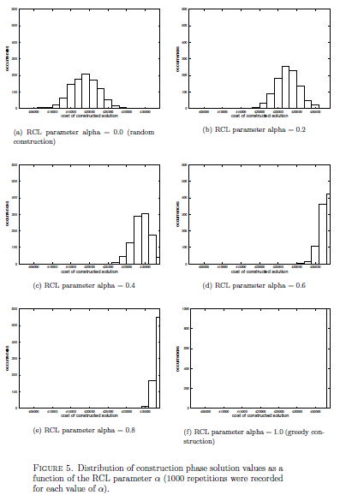
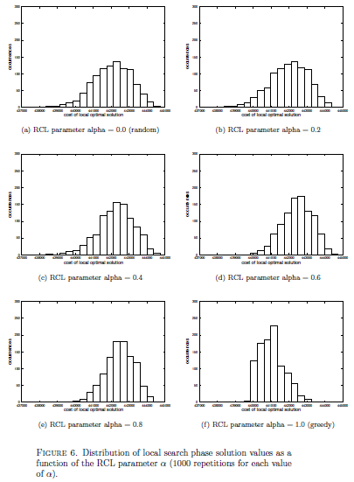
MAESTRÍA EN INGENIERÍA DE LA CADENA DE SUMINISTRO
FACULTAD DE INGENIERÍA

Slide 98
GRASP
  Mecanismos de construcción alternativos
  Una posible deficiencia del marco estándar de GRASP es la independencia de sus iteraciones, es decir, el hecho de que no aprende de la historia de soluciones encontrados en iteraciones anteriores.
  Esto es así porque el algoritmo básico descarta información sobre cualquier solución encontrada que no mejore al titular.
  La información obtenida de las buenas soluciones puede utilizarse para implementar procedimientos para incubar la fase de construcción, modificando las probabilidades de selección asociado con cada elemento del RCL.
  Una primera estrategia posible para incorporar un mecanismo de aprendizaje en la fase de construcción sin memoria del GRASP básico es el Reactive GRASP.
MAESTRÍA EN INGENIERÍA DE LA CADENA DE SUMINISTRO
FACULTAD DE INGENIERÍA

Slide 99
GRASP
  Mecanismos de construcción alternativos
  Se utilizan dos esquemas de perturbación:
  Perturbación por eliminaciones
  Perturbación por cambios de premio
  En el procedimiento de construcción del GRASP básico, la elemento a introducir en la solución se elige aleatoriamente entre los candidatos en el RCL.
  Los elementos de la RCL tienen iguales probabilidades de ser elegidos. Sin embargo, cualquier distribución de probabilidad se puede utilizar para sesgar la selección hacia algunos candidatos particulares.
MAESTRÍA EN INGENIERÍA DE LA CADENA DE SUMINISTRO
FACULTAD DE INGENIERÍA

Slide 100
GRASP
  Construcción inteligente
  Fleurent y Glover observaron que el GRASP básico no utiliza la memoria a largo plazo (información reunidos en iteraciones anteriores) y propusieron un esquema de memoria a largo plazo en heurísticos de arranque múltiple.
  La memoria a largo plazo es uno de los fundamentos en los que se basa la búsqueda tabú. Su esquema mantiene un conjunto de soluciones de élite para ser utilizado en la construcción fase.
  Para convertirse en una solución de élite, una solución debe ser mejor que la mejor miembro de la alberca (pool), o mejor que su peor miembro y suficientemente diferente de las otras soluciones en ella.
  Por ejemplo, se puede contar vector de solución idéntica componentes y establecer un umbral para el rechazo.
MAESTRÍA EN INGENIERÍA DE LA CADENA DE SUMINISTRO
FACULTAD DE INGENIERÍA

Slide 101
GRASP
  Construcción inteligente
  Una variable fuertemente determinada es aquella que no se puede cambiar sin erosionar el objetivo o cambiar significativamente otras variables. Una variable consistente es una que recibe un valor particular en una gran parte del conjunto de soluciones de élite.
  El Principio de Optimalidad Próximo (POP) se basa en la idea de «las buenas soluciones en un nivel son probables encontrarse ‘cerca de’ buenas soluciones en un nivel adyacente».
  Fleurent y Glover proporcionaron una interpretación GRASP de este principio. Sugerían que las imperfecciones introducidas pasos de la construcción de GRASP pueden ser "planchados" aplicando la búsqueda local durante (y no sólo al final) de la fase de construcción de GRASP.
MAESTRÍA EN INGENIERÍA DE LA CADENA DE SUMINISTRO
FACULTAD DE INGENIERÍA

Slide 102
GRASP
  Re-encaminamiento de rutas
  El re-encaminamiento de rutas es otra mejora del procedimiento GRASP básico, que significan mejoras en la calidad de la solución. La re-vinculación de rutas fue propuesto originalmente por Glover, como una estrategia de intensificación de explorar las trayectorias que conectan a las soluciones élites obtenidas por búsqueda de tabú o búsqueda de dispersión.
  A partir de uno o más soluciones de élite, caminos en el espacio de soluciones que conducen a otras soluciones de élite se generan y exploran en la búsqueda de mejores soluciones. Esto se logra seleccionando movimientos que introducen atributos contenidos en las soluciones de guía.
MAESTRÍA EN INGENIERÍA DE LA CADENA DE SUMINISTRO
FACULTAD DE INGENIERÍA

Slide 103
GRASP
  Re-encaminamiento de rutas
  El re encaminamiento de rutas puede verse como una estrategia que busca incorporar atributos de soluciones de alta calidad, favoreciendo estos atributos en los movimientos seleccionados.
  El uso de re-encaminamiento de rutas dentro de un procedimiento GRASP, como una estrategia de intensificación aplicado a cada solución localmente óptima, fue propuesto inicialmente por Laguna y Mart.
  Se utilizan dos estrategias básicas:
  Como un paso de post-optimización a todos los pares de soluciones de élite;
  Como una estrategia de intensificación a cada óptimo local obtenido después de la fase de búsqueda local.
MAESTRÍA EN INGENIERÍA DE LA CADENA DE SUMINISTRO
FACULTAD DE INGENIERÍA

Slide 104
GRASP
  Ejemplo. Definición de territorios de atención comercial
  Diseño de territorios de venta o atención comercial en una red metropolitana de distribución de bebidas embotelladas. Se presenta el diseño de un procedimiento GRASP, así como resultados computacionales preliminares, los cuales muestran la viabilidad del procedimiento propuesto.
  La empresa busca el cumplimiento de tres metas:
    Lograr el mismo nivel de clientes en cada grupo,
    Alcanzar la misma demanda en cada distrito formado y
    Conseguir la misma tasa de carga de trabajo en cada territorio establecido.
MAESTRÍA EN INGENIERÍA DE LA CADENA DE SUMINISTRO
FACULTAD DE INGENIERÍA

Slide 105
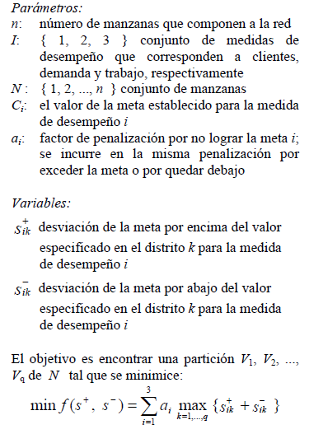
GRASP
MAESTRÍA EN INGENIERÍA DE LA CADENA DE SUMINISTRO
FACULTAD DE INGENIERÍA

Slide 106

GRASP
  La función miope adaptativa la cual guía la construcción se definió de la forma siguiente:
MAESTRÍA EN INGENIERÍA DE LA CADENA DE SUMINISTRO
FACULTAD DE INGENIERÍA

Slide 107
GRASP
Lectura principal:
Resende, M.G.C. and Ribeiro, C.C. (2003). Greedy randomized adaptive search procedures. En "Handbook of Metaheuristics," F. Glover and G. Kochenberger, eds., Kluwer Academic Publishers, pp. 219-249.
MAESTRÍA EN INGENIERÍA DE LA CADENA DE SUMINISTRO
FACULTAD DE INGENIERÍA

Slide 108
CONTENIDO
Heurísticos y meta-heurísticos
Clasificación de meta-heurísticos
Recocido simulado
Búsqueda Tabú
GRASP
Algoritmos Evolutivos

Slide 109
ALGORITMOS EVOLUTIVOS
  Los algoritmos genéticos son técnicas de búsqueda aleatorias que simulan algunos de los procesos observados en la evolución natural.
  En este artículo, se describe un algoritmo genético simple y se presentan varias formas de resolver el TSP. También se informan resultados computacionales tanto para problemas aleatorios como clásicos tomados de la literatura.
  Un algoritmo genético opera sobre una población finita de cromosomas. El mecanismo de búsqueda consta de tres fases diferentes: evaluación de la aptitud de cada cromosoma, selección de los cromosomas progenitores y aplicación de los operadores de mutación y recombinación a los cromosomas progenitores.
  Los nuevos cromosomas resultantes de estas operaciones forman la siguiente generación, y el proceso se repite hasta que el sistema deja de mejorar.
MAESTRÍA EN INGENIERÍA DE LA CADENA DE SUMINISTRO
FACULTAD DE INGENIERÍA

Slide 110
ALGORITMOS EVOLUTIVOS
  Los Algoritmos Genéticos trabajan con una población de individuos, cada uno de los cuales representa una solución factible a un problema dado. A cada individuo se le asigna un valor o puntuación, relacionado con la bondad de dicha solución. En la naturaleza esto equivaldría al grado de efectividad de un organismo para competir por unos determinados recursos.
  Cuanto mayor sea la adaptación de un individuo al problema, mayor será la probabilidad de que el mismo sea seleccionado para reproducirse, cruzando su material genético con otro individuo seleccionado de igual forma. Este cruce producirá nuevos individuos {descendientes de los anteriores los cuales comparten algunas de las características de sus padres. De esta manera se produce una nueva población de posibles soluciones, la cual reemplaza a la anterior y verifica la interesante propiedad de que contiene una mayor proporción de buenas características en comparación con la población anterior.
MAESTRÍA EN INGENIERÍA DE LA CADENA DE SUMINISTRO
FACULTAD DE INGENIERÍA

Slide 111
ALGORITMOS EVOLUTIVOS
  Así a lo largo de las generaciones las buenas características se propagan a través de la población.
  Favoreciendo el cruce de los individuos mejor adaptados, es como van siendo exploradas las áreas más prometedoras del espacio de búsqueda. Si el Algoritmo Genético ha sido bien diseñado, la población convergerá hacia una solución óptima del problema.
MAESTRÍA EN INGENIERÍA DE LA CADENA DE SUMINISTRO
FACULTAD DE INGENIERÍA

Slide 112
ALGORITMOS EVOLUTIVOS
  Pasos de un algoritmo evolutivo simple
  Crear una población inicial de cromosomas P (generación 0).
  Evaluar el fitness de cada cromosoma.
  Seleccionar P padres de la población actual a través de la selección proporcional (es decir, la probabilidad de selección es proporcional al fitness).
  Elegir al azar un par de padres para el apareamiento. Cambiar secuencias de bits con el crossover de un punto para crear dos descendientes.
  Procesar cada descendiente por el operador de la mutación, e insertar la descendencia resultante en la nueva población.
  Repita los pasos 4 y 5 hasta que todos los padres sean seleccionados y apareados (se crean descendientes).
MAESTRÍA EN INGENIERÍA DE LA CADENA DE SUMINISTRO
FACULTAD DE INGENIERÍA

Slide 113
ALGORITMOS EVOLUTIVOS
  Pasos de un algoritmo evolutivo simple (cont.)
  Reemplazar la población antigua de cromosomas por la nueva.
  Evaluar el fitness de cada cromosoma en la nueva población.
  Regresar al paso 3 si el número de generaciones es menor que un límite superior. De lo contrario, el resultado final es el mejor cromosoma creado durante la búsqueda.
MAESTRÍA EN INGENIERÍA DE LA CADENA DE SUMINISTRO
FACULTAD DE INGENIERÍA

Slide 114
ALGORITMOS EVOLUTIVOS
  Terminología básica
  Cromosoma. Contiene información de la solución que representan el problema.
  Probabilidad de selección. También conocida “Función Objetivo”, es la función de evaluación de cada cromosoma.
  Fitness. Oportunidad de reproducción que tiene cada individuo con respecto a toda la población.
  Cruzamiento. Escoger aleatoriamente algún o varios puntos de cruce, y copiar la información de un cromosoma hacia otro a partir del punto generado.
  Mutación. Cambio aleatorio de una parte de un cromosoma de la descendencia, según una probabilidad dada.
MAESTRÍA EN INGENIERÍA DE LA CADENA DE SUMINISTRO
FACULTAD DE INGENIERÍA

Slide 115
ALGORITMOS EVOLUTIVOS
  Definición del cromosoma
  Cada cromosoma codifica una solución al problema (es decir, para el problema del TSP, representa un recorrido).
  El fitness del cromosoma está relacionada con la duración del recorrido, que a su vez depende del orden de las ciudades.
  Puesto que el TSP es un problema de minimización, las longitudes del recorrido deben ser transformadas de modo que los valores de alto fitness estén asociados con recorridos cortos, y viceversa.
  Algunos autores desarrollaron un ingenioso esquema de codificación para el crossover clásico de un punto. Con este esquema de codificación, el crossover de un punto siempre genera descendencia factible.
MAESTRÍA EN INGENIERÍA DE LA CADENA DE SUMINISTRO
FACULTAD DE INGENIERÍA

Slide 116
ALGORITMOS EVOLUTIVOS
  Esta representación es sobre todo de interés histórico, porque la información de secuenciación en los dos cromosomas padre no está bien transferida a la descendencia, y la búsqueda resultante está cerca de una búsqueda aleatoria.
  La codificación se basa en una referencia o gira canónica. Para N = 8 ciudades, supongamos que esta gira canónica es 12345678. Luego, el tour a codificar se procesa ciudad por ciudad. La posición de la ciudad actual en la gira canónica se almacena en la posición correspondiente en el cromosoma resultante. El tour canónico se actualiza eliminando esa ciudad, y el procedimiento se repite con la siguiente ciudad en el tour a codificar.
  Los operadores de crossover basados en esta representación típicamente generan hijos que heredan el orden relativo o la posición absoluta de las ciudades de los cromosomas progenitores. En cada caso, se muestra un único descendiente.
MAESTRÍA EN INGENIERÍA DE LA CADENA DE SUMINISTRO
FACULTAD DE INGENIERÍA

Slide 117
ALGORITMOS EVOLUTIVOS
  Tipos de operadores crossover
  El crossover (PMX) parcialmente mapeado. Este operador selecciona al azar dos puntos de corte en ambos padres. Con el fin de crear un descendiente, la subcadena entre los dos puntos de corte en el primer padre sustituye a la subcadena correspondiente en el segundo padre. Entonces, el reemplazo inverso se aplica fuera de los puntos de corte, con el fin de eliminar duplicados y recuperar todas las ciudades. Trata de preservar la posición absoluta de las ciudades cuando se copian de los padres a la descendencia
  Ciclo crossover (CX). Se enfoca en subconjuntos de ciudades que ocupan el mismo subconjunto de posiciones en ambos padres. Entonces, estas ciudades se copian del primer padre a la descendencia (en las mismas posiciones), y las posiciones restantes se llenan con las ciudades del segundo padre.
MAESTRÍA EN INGENIERÍA DE LA CADENA DE SUMINISTRO
FACULTAD DE INGENIERÍA

Slide 118
ALGORITMOS EVOLUTIVOS
  De esta manera, la posición de cada ciudad es heredada de uno de los dos padres. Sin embargo, muchos bordes pueden romperse en el proceso, porque el subconjunto inicial de ciudades no se encuentra necesariamente en posiciones consecutivas en las visitas de padres.
  Crossover modificado. Este operador es una extensión del crossover de un punto para problemas de permutación. Una posición de corte se elige al azar en el primer cromosoma padre. Luego, se crea un descendiente añadiendo el segundo cromosoma padre al segmento inicial del primer padre (antes del punto de corte) y se eliminan los duplicados.
MAESTRÍA EN INGENIERÍA DE LA CADENA DE SUMINISTRO
FACULTAD DE INGENIERÍA

Slide 119
ALGORITMOS EVOLUTIVOS
  El cruce del orden (OX). Extiende el crossover modificado permitiendo que dos puntos de corte sean elegidos aleatoriamente en los cromosomas progenitores. Con el fin de crear un descendiente, la cadena entre los dos puntos de corte en el primer padre se copiará primero a la descendencia. Entonces, las posiciones restantes se llenan considerando la secuencia de ciudades en el segundo padre, comenzando después del segundo punto de corte (cuando se llega al final del cromosoma, la secuencia continúa en la posición 1).
  Orden de crossover basado (OBX). Este cruce también se centra en el orden relativo de las ciudades en los cromosomas progenitores. Primero, se selecciona un subconjunto de ciudades en el primer padre. En la descendencia, estas ciudades aparecen en el mismo orden que en el primer padre, pero en posiciones tomadas del segundo padre. Entonces, las posiciones restantes se llenan con las ciudades del segundo padre.
MAESTRÍA EN INGENIERÍA DE LA CADENA DE SUMINISTRO
FACULTAD DE INGENIERÍA

Slide 120
ALGORITMOS EVOLUTIVOS
  Posicionamiento basado en crossover (PBX). Aquí, se selecciona un subconjunto de posiciones en el primer padre. Entonces, las ciudades encontradas en estas posiciones se copian a la descendencia (en las mismas posiciones). Las otras posiciones se llenan con las ciudades restantes, en el mismo orden que en el segundo padre. El nombre de este operador es un poco engañoso, porque es el orden relativo de las ciudades que se hereda de los padres (la posición absoluta de las ciudades heredadas del segundo padre rara vez se conserva). Este operador puede ser visto como una extensión del orden crossover OX, donde las ciudades heredadas del primer padre no ocupan necesariamente posiciones consecutivas.
MAESTRÍA EN INGENIERÍA DE LA CADENA DE SUMINISTRO
FACULTAD DE INGENIERÍA

Slide 121
ALGORITMOS EVOLUTIVOS
  Adyacencia
  Está diseñada para facilitar la manipulación de los bordes. Los operadores de crossover basados en esta representación generan hijos que heredan la mayoría de sus bordes de los cromosomas progenitores.
  La representación de la adyacencia se puede describir como sigue: la ciudad j ocupa la posición i en el cromosoma si hay un borde de la ciudad i a la ciudad j en el tour.
  Varios operadores de crossover están diseñados para manipular esta representación. Estos operadores tienen como objetivo transferir tantos bordes como sea posible de los padres a la descendencia. Sin embargo, es importante notar que comparten una debilidad común: la selección del último borde, que conecta la ciudad final con la ciudad inicial, no se aplica.
MAESTRÍA EN INGENIERÍA DE LA CADENA DE SUMINISTRO
FACULTAD DE INGENIERÍA

Slide 122
ALGORITMOS EVOLUTIVOS
  El heurístico crossover HX es un ejemplo de este enfoque y se puede describir como sigue:
  Elija una ciudad de partida aleatoria de uno de los dos padres.
  Compare los bordes dejando la ciudad actual en ambos padres y seleccione el borde más corto.
  Si el borde parental más corto introduce un ciclo en el recorrido parcial, a continuación, extienda el recorrido con un borde aleatorio que no introduzca un ciclo.
  Repita los pasos 2 y 3 hasta que todas las ciudades estén incluidas en el tour.
MAESTRÍA EN INGENIERÍA DE LA CADENA DE SUMINISTRO
FACULTAD DE INGENIERÍA

Slide 123
ALGORITMOS EVOLUTIVOS
  Mutación
  Los operadores de mutación para el TSP están dirigidos a generar aleatoriamente nuevas permutaciones de las ciudades. A diferencia del operador de mutación clásico, que introduce pequeñas perturbaciones en el cromosoma, los operadores de permutación para el TSP a menudo modifican grandemente el recorrido original. Estos operadores se resumen a continuación:
  Intercambio
  Se seleccionan aleatoriamente dos ciudades y se intercambian (es decir, se intercambian sus posiciones). Este operador de mutación es el más cercano en filosofía al operador de mutación original, ya que sólo modifica ligeramente el recorrido original.
MAESTRÍA EN INGENIERÍA DE LA CADENA DE SUMINISTRO
FACULTAD DE INGENIERÍA

Slide 124
ALGORITMOS EVOLUTIVOS
  Mutación (cont.)
  Local Hill-Climbing
  Típicamente, se aplica un heurístico de intercambio de borde local al tour. El heurístico de intercambio se aplica para un número fijo de iteraciones, o hasta que se encuentre un óptimo local.
  Lucha
  Dos puntos de corte se seleccionan al azar en el cromosoma, y las ciudades dentro de los dos puntos de corte se permutan al azar.
MAESTRÍA EN INGENIERÍA DE LA CADENA DE SUMINISTRO
FACULTAD DE INGENIERÍA

Slide 125
ALGORITMOS EVOLUTIVOS
  Ejemplo
  Se desea determinar la secuencia de vehículos más apropiada a un problema específico, en este trabajo se presenta el caso de una red de distribución que consta de una Fábrica y 20 centros de distribución o depósitos; cada uno posee un valor d_{ij} que representa la distancia entre un punto i y el punto j.
  Se dispone n de varios medios de trabajo (k), y cada uno de ellos posee una capacidad Q_{k} de transportar carga, adicionalmente se ha colocado un límite máximo en kilómetros a recorrer por día y su correspondiente valor que se compone de un valor fijo y otro variable, restricciones de cumplimiento de las necesidades de cada almacén, cumplir con la jornada laboral de los conductores y que los vehículos retornen a la fábrica al final de su ruta.
MAESTRÍA EN INGENIERÍA DE LA CADENA DE SUMINISTRO
FACULTAD DE INGENIERÍA

Slide 126
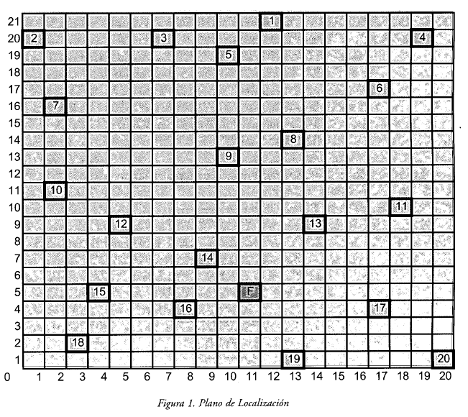
ALGORITMOS EVOLUTIVOS
MAESTRÍA EN INGENIERÍA DE LA CADENA DE SUMINISTRO
FACULTAD DE INGENIERÍA

Slide 127
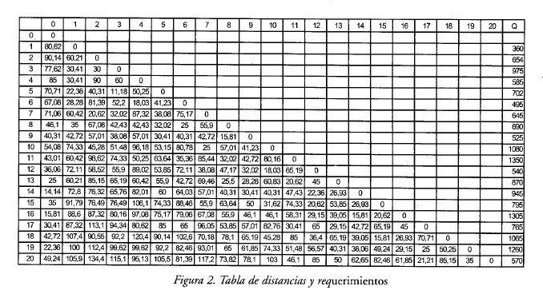
ALGORITMOS EVOLUTIVOS
MAESTRÍA EN INGENIERÍA DE LA CADENA DE SUMINISTRO
FACULTAD DE INGENIERÍA

Slide 128
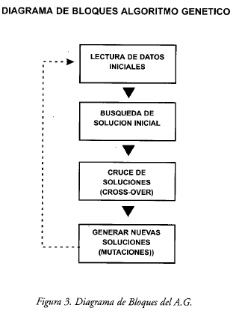
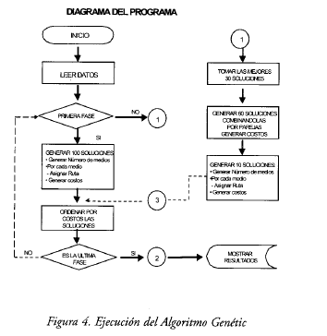
ALGORITMOS EVOLUTIVOS
MAESTRÍA EN INGENIERÍA DE LA CADENA DE SUMINISTRO
FACULTAD DE INGENIERÍA

Slide 129
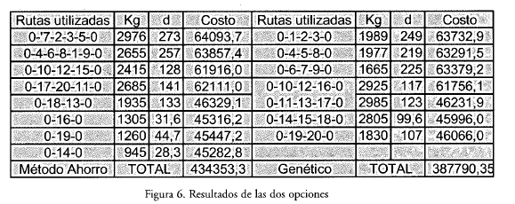
ALGORITMOS EVOLUTIVOS
MAESTRÍA EN INGENIERÍA DE LA CADENA DE SUMINISTRO
FACULTAD DE INGENIERÍA

Slide 130
ALGORITMOS EVOLUTIVOS
Lectura principal:
Potvin, J.-Y.. (1996). Genetic algorithms for the Traveling Salesman Problem. Annals of Operations Research, 63, pp. 339-370.
MAESTRÍA EN INGENIERÍA DE LA CADENA DE SUMINISTRO
FACULTAD DE INGENIERÍA

